Slide 1
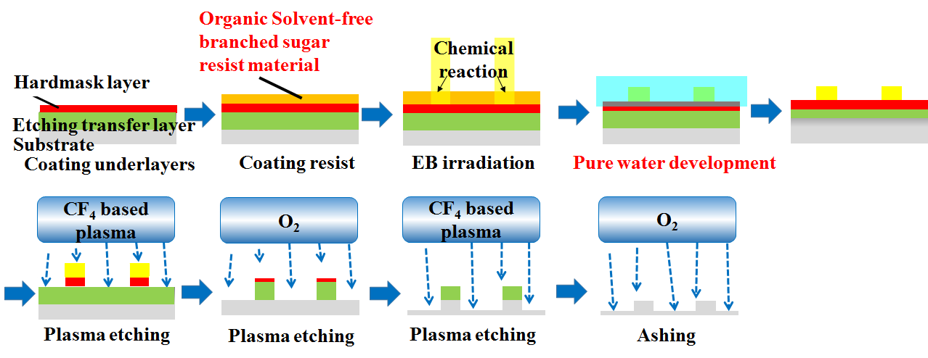
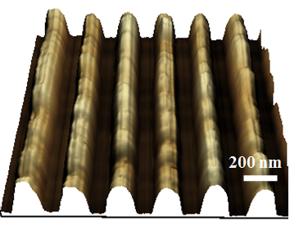
分子・物質合成プラットフォーム （大阪大学）
機器利用/Osaka University
平成25年度トピックス
分子・物質合成プラットフォームにおける利用成果
水溶性極端紫外光レジスト材料を用いた
グリーン微細加工技術の開発（課題番号：S-13-OS-0028）
^{A}富山県立大学, ^{b}大阪大学産業科学研究所, ^{c}日本原子力研究開発機構
竹井 敏ª,大島明博^{b},柏倉美紀^{b},大山智子^{c}, 古澤孝弘^{b},田川精一^{b}
【研究目的】
植物性天然原料グルコースを主成分に用いる全く新規な最先端微細加工用レジスト材料の創製、及び新機能性発現による高付加価値化を目標とする。従来の合成高分子化合物と全く異なる天然高分子を分解精製したレジスト新材料の設計指針とその実用性を探求することにより、「次世代ナノデバイス開発」と「環境・バイオ」を融合させた新領域から科学と実用化の双方に貢献する。
【成 果】
工業用デンプンを酵素による分解・分離・精製し、植物性天然原料グルコースの水酸基末端に極端紫外光に反応するアクリレート基を付与した糖鎖化合物（TPU-EUV-ML-2013）を富山県立大学にて合成した。 TPU-EUV-ML-2013に、水現像促進剤、極端紫外光反応促進剤、及び純水を混合し、孔径0.2 μmのPTFE製マイクロフィルターを用いて濾過した。水現像性、水溶性、及び電子線照射による膜収縮性がTPU-EUV-2013の化学構造にどのように関係するか評価を進め、更に好適な電子線描画のプロセス条件を研究し、有機溶媒とアルカリ現像液を不要とする水溶性極端紫外光レジスト材料を用いたグリーン微細加工技術を開発した。今年度の研究成果は学会等における口頭・ポスター発表6件、国際プロシーディングス論文2件、及び学術論文1件（投稿中）にて公開する。
図１ 有機溶媒とアルカリ現像液を不要とする水溶性極端紫外光レジスト材料を用いたグリーン微細加工プロセス
図２ 水溶性極端紫外光レジスト材料TPU-EUV-2013を用いたグリーン微細加工例

